Slide 1




Instagram公眾人物之政治立場光譜與風格探勘
資科三 田詠恩
指導教授 沈錳坤

Slide 2



摘要
Instagram 興盛
公眾人物透過Instagram傳達想法
公眾人物的政治傾向偏好

Slide 3
研究動機
為避免爭議 公眾人物往往隱晦其政治立場
但是 每個人都有政治傾向與偏好
政治立場非絕對的藍綠白

Slide 4
研究動機
製作IG的追蹤關係形成的社群網絡
繪製政治立場光譜
探討群體中重要人物、風格文化

Slide 5
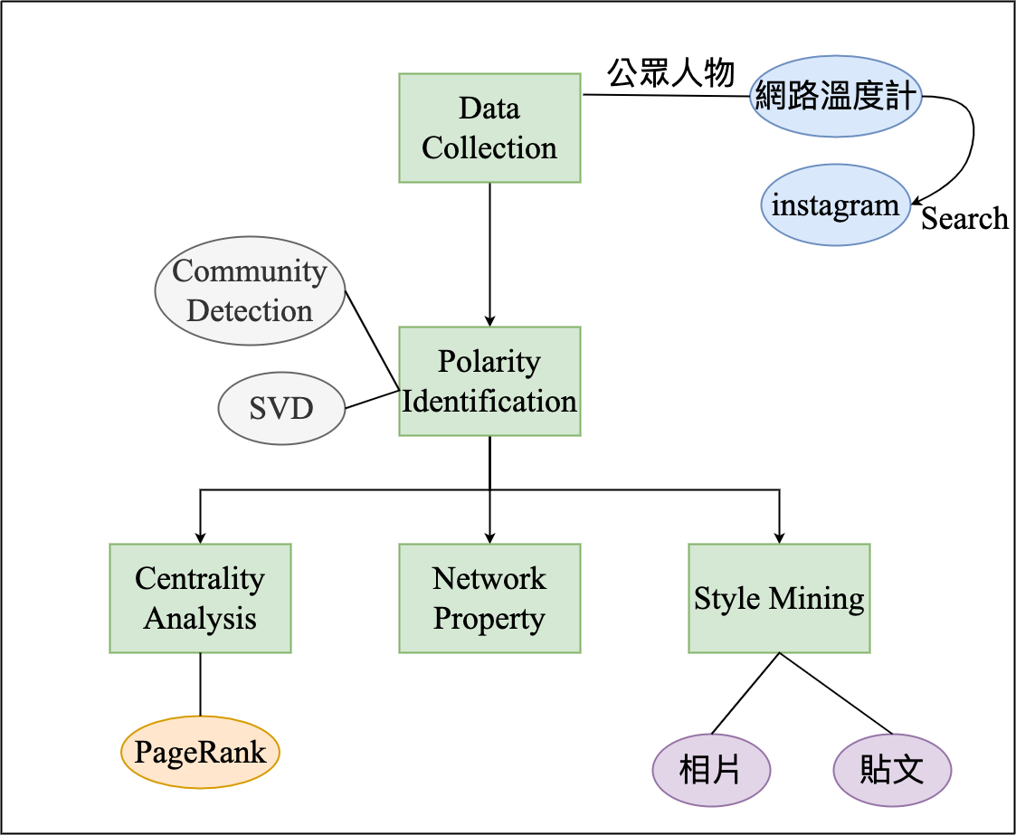

系統架構圖
Data Collection
Polarity Identification
Centrality Analysis
Network Property
Style Mining

Slide 6
研究步驟
Data Collection:
蒐集粉絲、追蹤人物、貼文、照片
（政治人物、運動員、歌手為主）
Polarity Identification:
Community Detection on Following Graph (Directed Louvain Algorithm)
SVD on Follower Proximity Matrix
Centrality Analysis:
Page Rank

Slide 7
研究步驟
Network Property:
藉由運算社群的直徑及平均路徑長度，分析社群間的關係緊密程度
Style Mining
文章：
關鍵詞、情感詞
照片：
顏色、人物特徵

Slide 8
Q&A

Slide 9

Thank You !

